Slide 1
Inline Team LLV Flüss Sempachersee

Slide 3
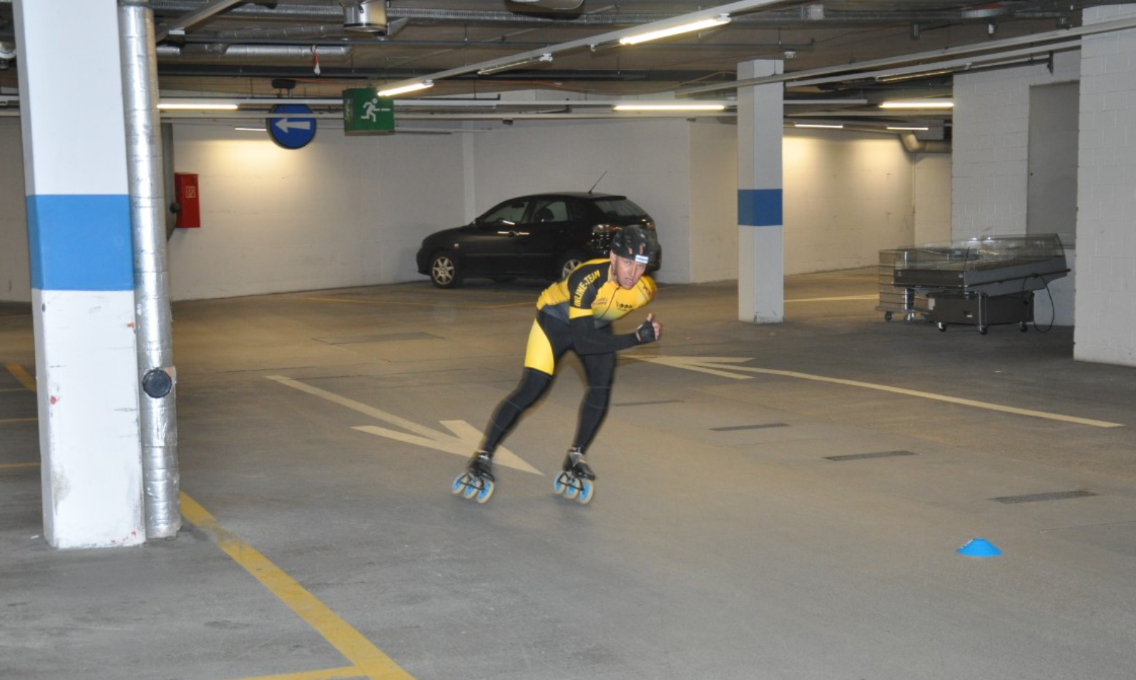
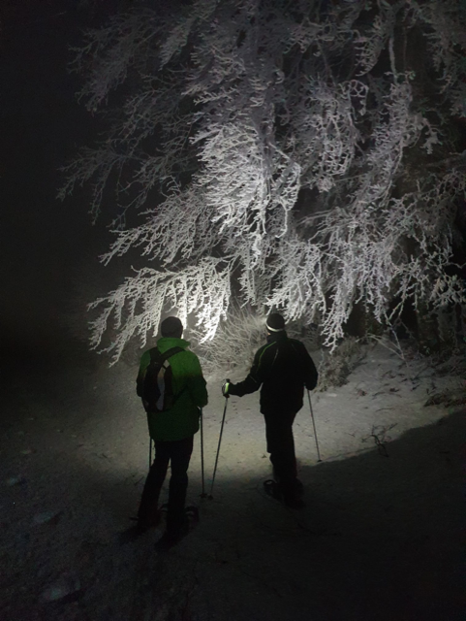
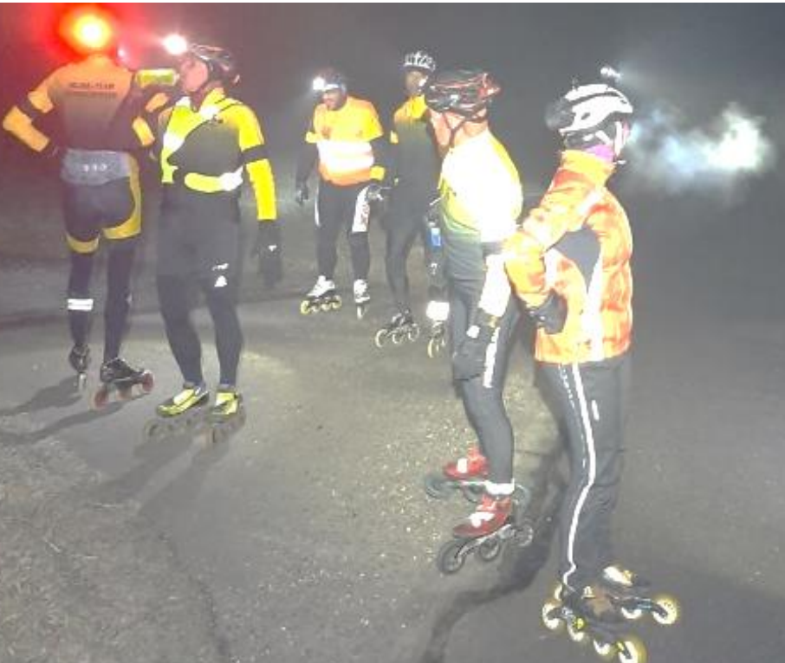
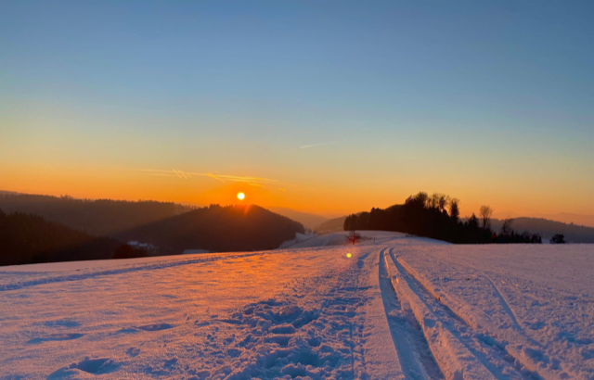
Wintertraining:
Tiefgarage der Migros Sursee (Technik und Kondition)
Coronabedingte Alternativen oder zur Abwechslung:
Training draussen mit Stirnlampe
Nachtschneeschuhtouren
Nachtskifahren
Nachtlanglauf auf den umliegenden Loipen
…

Slide 4
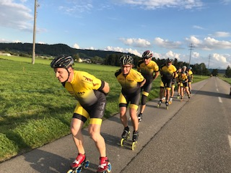
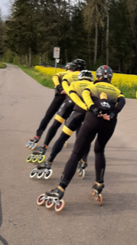
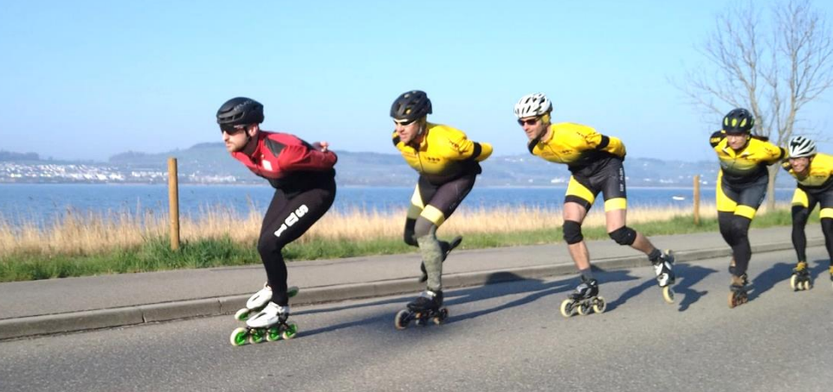
Sommertraining: Mittwochabend und Sonntagmorgen
verschiedene Inlinerouten
diverse Stärkeklassen (Speed- und Geniessergruppe)
Treffpunkt: immer aktuell auf Homepage oder Chat

Slide 6
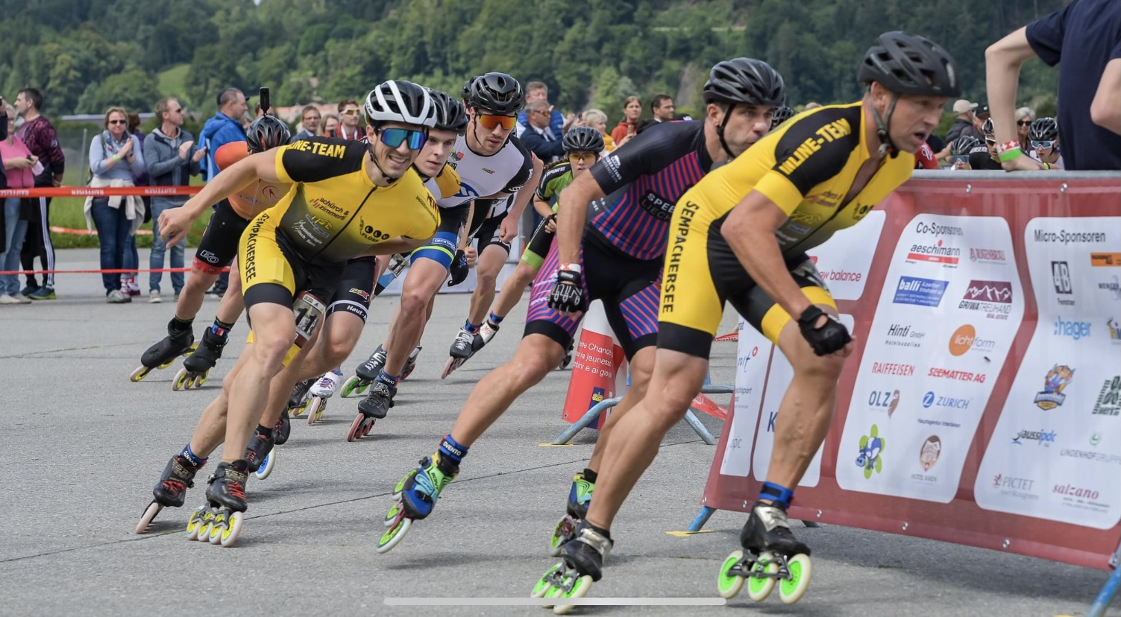
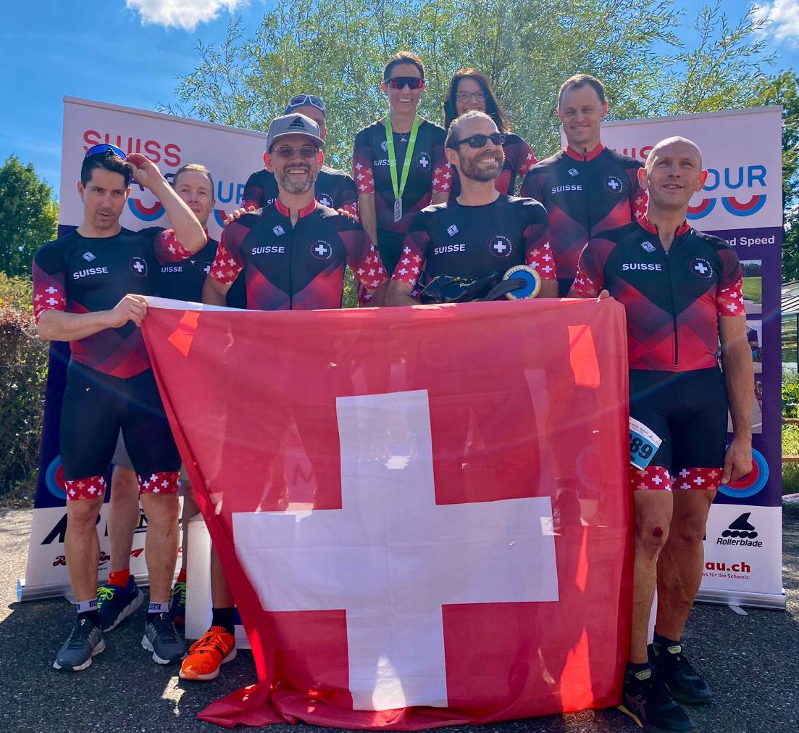
Nationale und internationale Inline Rennen
Swiss Skate Tour mit 5 Etappen (div Podestplätze. Gesamtwertung Damen Ränge 1 und 2 und Herren auch Spitzenplatzierungen, Team 4 von 152)
24 Rennen Le Mans (Rang 3)
Europameisterschaft Masters (Damen Rang 2 und 6 und Herren 6… )
Schauinslandkönig Freiburg i.B. (Platz 1 bei den Damen und den Herren)
Berlin Marathon (Podestplätze in der AK und hervorragende Platzierungen)
...
Resultate auf der Homepage

Slide 8
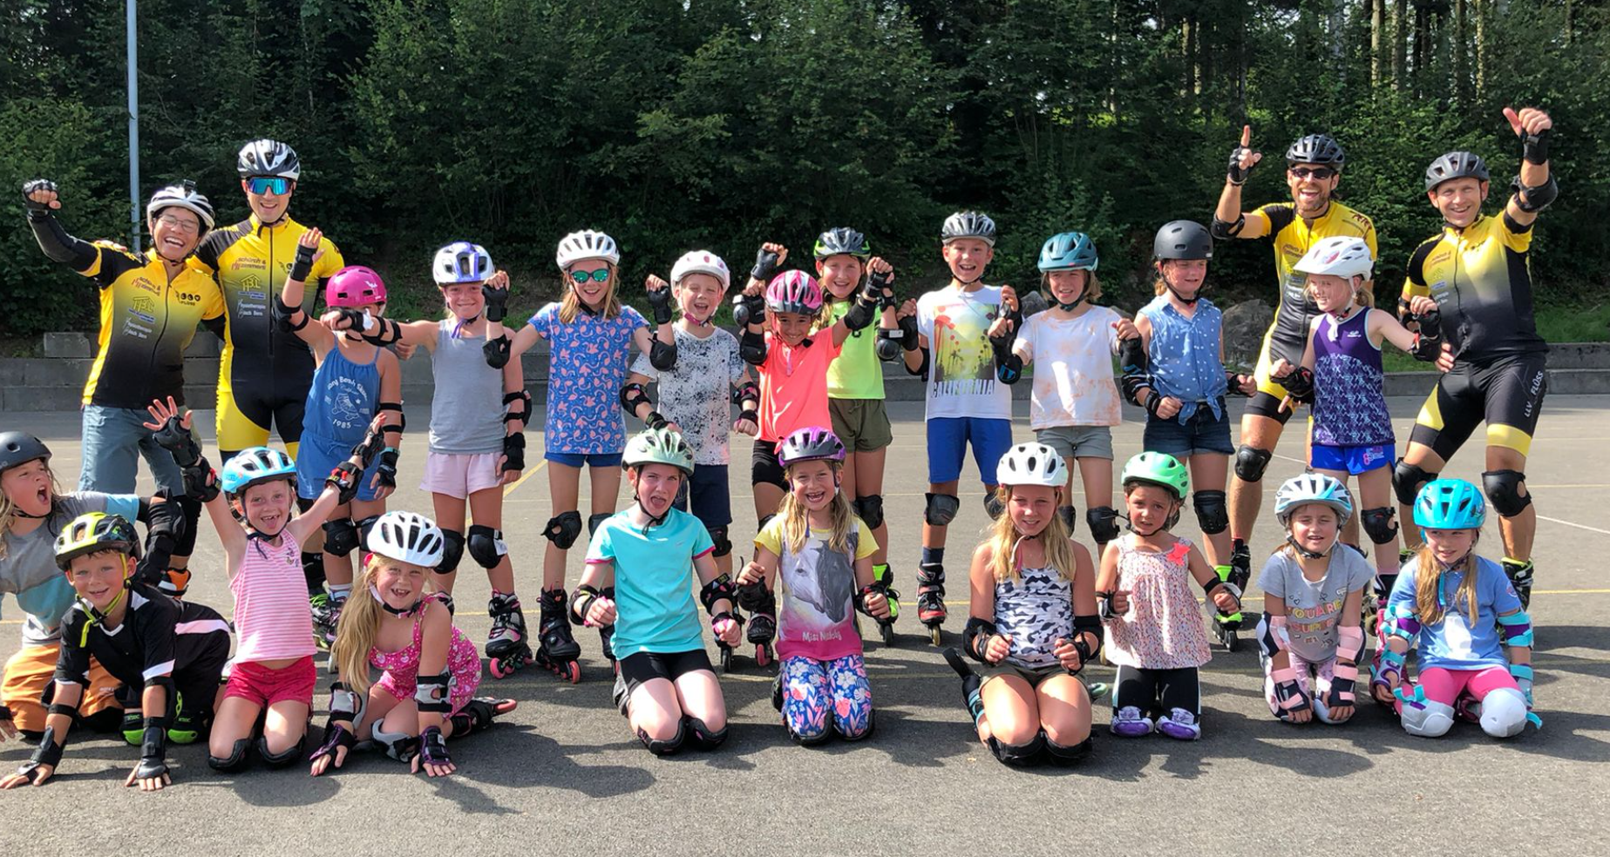
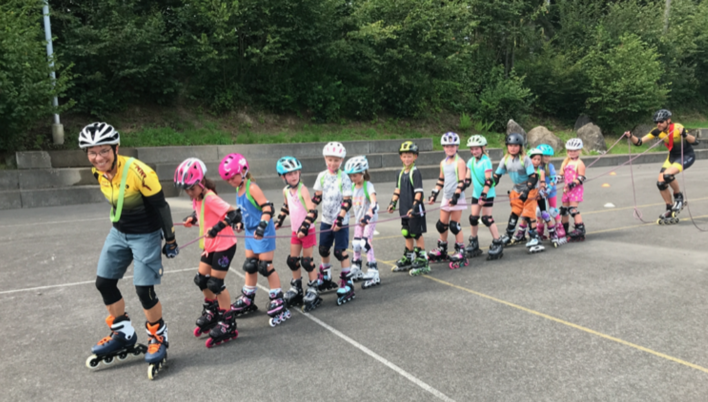
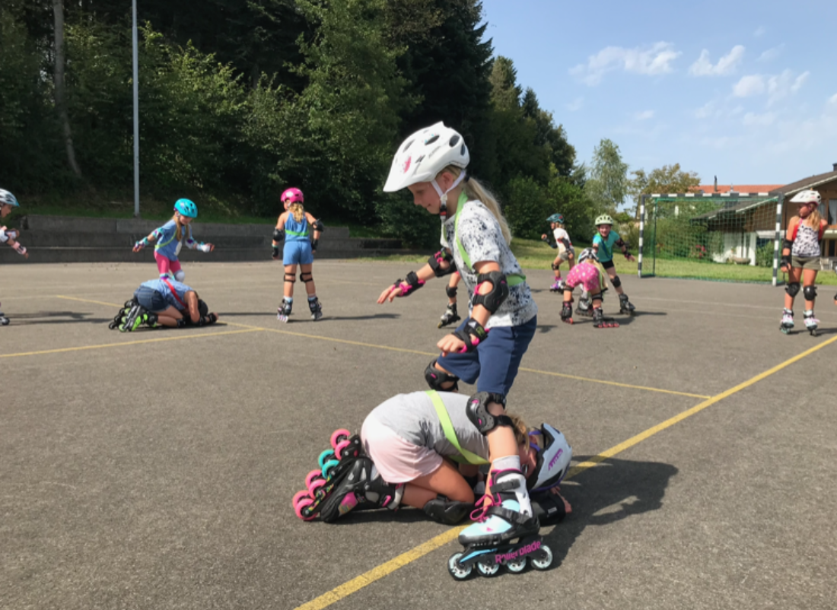
Ferienpass Kurse:
Buttisholz
Sempach-Neuenkirch-Hellbühl
Kanton Nidwalden
Sempach Station
Nottwil
Kids on Skates Kurs: Basiskurs in Schenkon

Slide 10
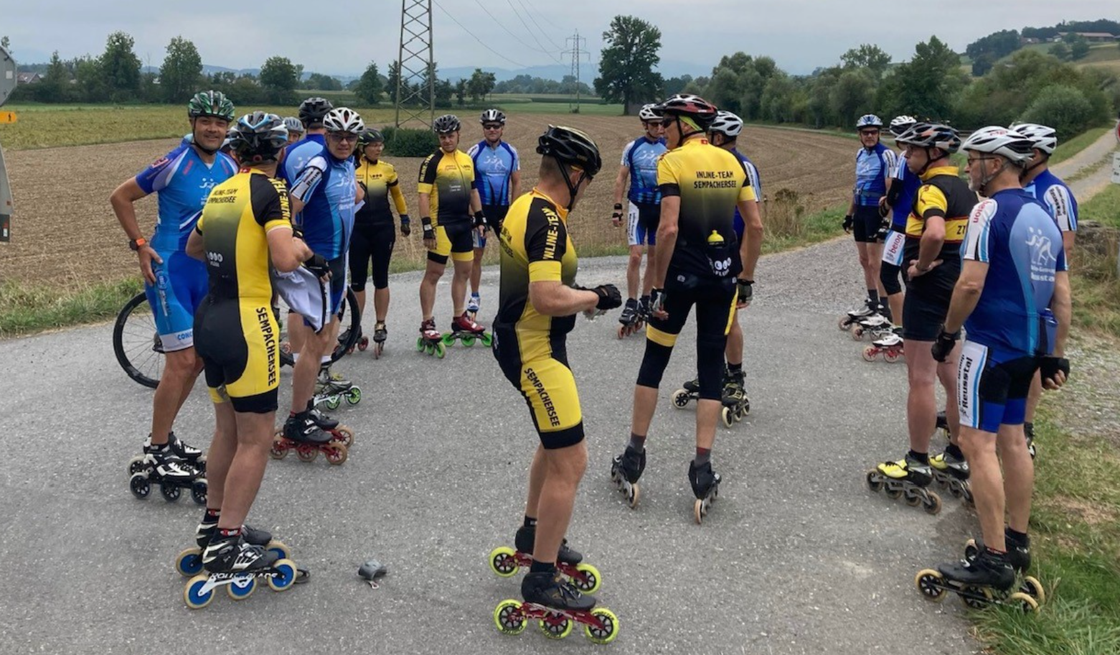
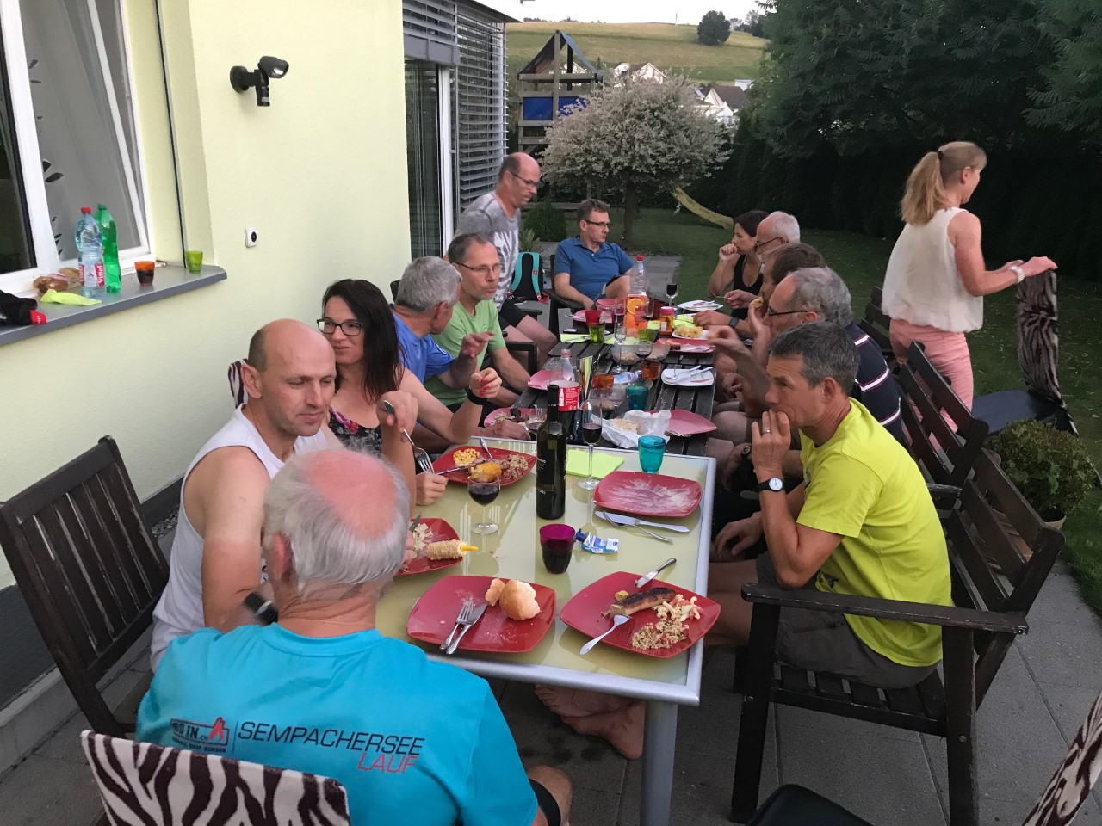
Diverse Ausflüge
Ausfahrten mit anderen Vereinen…
…und auch das Gesellige kommt bei uns nicht zu kurz!
Nach Waldshut, ins Elsass…

Slide 11
Alle weiteren Informationen findet ihr auf unserer Homepage.
Ihr seid jederzeit bei uns herzlichen willkommen.
www.inline-fluess.ch

Slide 13
